Slide 1

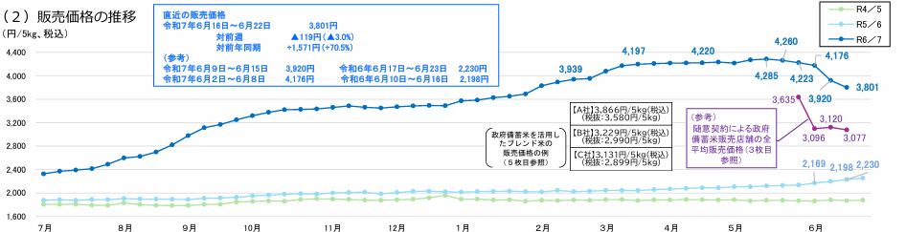
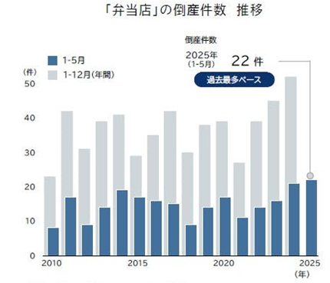
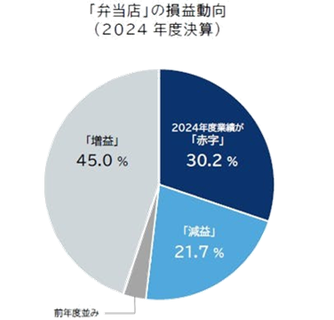

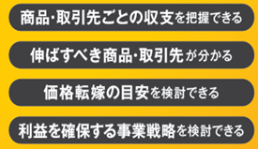

地 域 経 済 動 向 調 査 ＲＥＰＯＲＴ
2025.8
２０２５年度 第１号
本レポートは、経済産業大臣の認定を受けた経営発達支援計画に基づき作成・発刊いたします。
今回は、現在も続く「令和の米騒動」による米の販売価格の高騰と、その影響を受ける飲食店や食品販売店のうち、弁当店に焦点を当てたレポートをお届けします。
対応策の一例もご紹介しておりますので、今後の経営の参考としてご活用ください。
八百津町商工会
https://www.gifushoko.or.jp/yaotsu/ＴＥＬ 0574-43-0266
ＦＡＸ 0574-43-2448
▶スーパーでの米の販売価格の推移（5kg・税込）
昨夏以降前年より高い水準で推移し、3月以降前年の倍の
価格に達しました。政府備蓄米の随意契約の受付が開始
された5月から徐々に価格が低下し始めている状況です。
R6.7-R7.6
なお、随意契約による政府備蓄米取扱店舗における
6/16～6/22の平均販売価格は3,077円/5kgでした。
R4.7-R5.6
R5.7-R6.6
［出典：農林水産省 スーパーでの販売数量・価格の推移（KSP-POSデータ全国等）（令和7年6月30日）］
▶「弁当店」の倒産動向から見る米の価格高騰がもたらす現場への影響
「弁当店」の倒産件数 推移
「弁当店」の損益動向
（2024年度決算）
帝国データバンクの調査（2025年1月～5月）に
よると、弁当店の倒産件数は前年同期（21件）を上回るペースで推移しています。弁当需要の縮小に加え、最近は特に米価格の高騰が経営を圧迫しており、2024年度の業績悪化割合は51.9％と半
数を占めました。
安価な備蓄米が放出されたものの、品質維持のため新米を使いたいという声もあり、原価上昇
に歯止めがかからない状況です。
こうした動きは弁当店に限らず、米を扱う飲食業や食品販売業全般に共通しており、採算性の確
保と価格転嫁が喫緊の課題となっています。
前年度並み
注 「倒産」：負債1,000万円以上の法的整理 ［出典：帝国データバンク 「弁当店」の倒産動向（2025年1-5月）］
▸採算性の確保や価格転嫁を支援する施策の紹介
〇「エキスパート・バンク事業」のご紹介
米の価格高騰だけでなく、原油価格や物価全体の上昇により、仕入や経費の負担が増し、販売価格への転嫁が十分にできず利益が圧迫されるケースが急増しています。こうした影響は食品関連業だけでなく、製造業、建設業、サービス業など幅広
い業種に及んでいます。このような経営課題に対応するため、商工会では「エキスパート・バンク事業」を実施しています。価格
転嫁への対応に限らず、様々な経営課題に応じて、各分野の専門家から個別に指導を受けることができる制度です。年度内
の初回利用は無料ですので、ぜひお気軽にご相談ください。詳しくはお近くの商工会へお問い合わせください。
【このような相談にも対応します】
■販路開拓 ・顧客を増やしたい ・新商品、新サービスの開発 ・ＨＰ、ＳＮＳ活用等
■事業承継/創業 ・事業承継 （あとつぎ計画、従業員へ継承、第三者へ事業譲渡等） ・創業、第二創業の計画書策定
■労務管理 ・働き方改革に準じた就業規則 ・従業員育成 ・管理者教育
■経営計画 ・財務診断 ・事業計画 ・事業再生計画 等 その他経営に関する相談
〇「儲かる経営キヅク君」のご紹介（中小企業基盤整備機構より）
物価高騰の影響を受けながらも、価格転嫁が進んでいない事業者の方
に向けて、価格転嫁の必要性を可視化できる「価格転嫁検討ツール」や、
利益確保に向けたシミュレーションが可能な「儲かる経営キヅク君」をご紹
介します。経営改善に向けた取組のひとつとして、ぜひご活用ください。
https://kakakutenka.smrj.go.jp ※パソコンでのご利用を推奨します。

Slide 2
▶岐阜県内の消費動向
岐阜県と全国の消費動向を比較すると、全国では横ばい〜緩増傾向にあります。県内では同期間、気候の季節変動により季節商品への支出回復が見られたものの、地域経済の落ち込みや物価上昇の影響から、同様に伸び率は小さく、緩やかな上昇にとどまる傾向が続いています。令和７年８月以降、全国では物価上昇圧力は残るものの、賃上げの広がりにより実質的な消費が徐々に回復に向かう見通しです。県内でも、
同様の傾向が予想され、全国にやや遅れつつも緩やかな回復が続きそうです。
【出典：岐阜県統計情報 経済指標】
▶地域別景況予報 2025年6月期
岐阜県ではトランプ関税について現段階で直接的な影響は見られませんが、今後において警戒感を強めている企業は多いと思われます。
コメなどの食品、 電気・ガス・ガソリンなどの価格高騰が続いており、節約意識は高くなっています。
東濃・可茂地区は、個人消費は物価高に賃上げが追いつかず節約傾向が強まり、今後は若干悪化見込みです。一方で、自動車関連の生産回復に伴い二次・三次下請け企業の受注と設備投資は徐々に回復する見込みです。
［出典：㈱OKB総研 景況指数調査（公開値の加工編集を施しております）］
▸事業所規模別 平均賃金の推移 ▸ハローワーク別 有効求人倍率の推移
岐阜県内の事業所で支払われる現金給与総額（賞与等も含む）は、従業員5人以上及び従業員30人以上の事業者ともに、令和7年4月に9ヶ月ぶりに前年同月を下回りました。業種別の前年同月比では、電気・ガス・熱供給・水道業や教育、学習支援業が大きく上昇したのに対し、建設業や運輸業、生活関連サービス業などは下回る結果となりました。なお令和7年4月データで現金給与総額は、従業員5人以上で257,298円、従業員30人以上では290,160円となっています。
［出典：岐阜県統計情報 毎月勤労統計調査］
ここ数か月の岐阜県内の有効求人倍率は全体的に減少傾向でしたが、5月は前月から横ばいとなり全国順位は第9位となっています。岐阜県内の雇用情勢は求人が求職を上回って推移しているものの、引き続き、物価上昇等が雇用に与える影響に注意する必要があります。（岐阜労働局）
業種別では建設業・保安・介護の求人倍率が特に高く、地域別では中津川と恵那は昨年同月比で有効求人倍率は増加しましたが、その他地域における昨年同月比では、減少で推移しています。
［出典：岐阜労働局職業安定部］

